Slide 1
2023 CSLAB 학술제 규약

Slide 2
깃커밋 규약
작업명. 작업내용
작업명
- modify : 수정
- create : 생성
- delete : 삭제
예시
modify. make_create 함수 수정

Slide 3
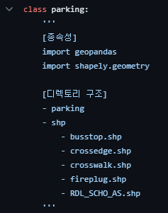
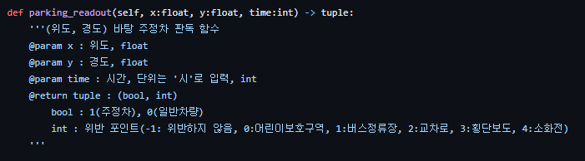
함수 작성시 규약
함수 작성시 함수 기능, 입력 데이터 목록, 출력 데이터 목록을 주석으로 달아주는 방법
참고 자료: jsdoc https://jsdoc.app/about-getting-started.html
예시)

Slide 4
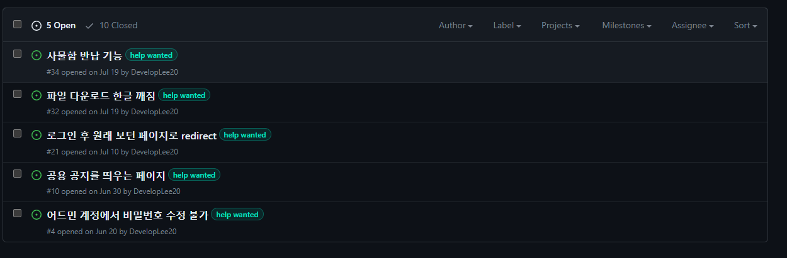
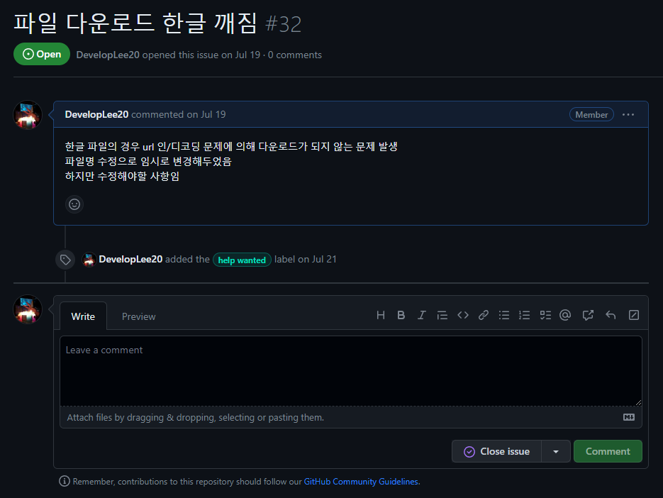
이슈 사용
작성해야 될 기능, 수정되야 될 사항 모두 깃허브의 issue 사용

Slide 5
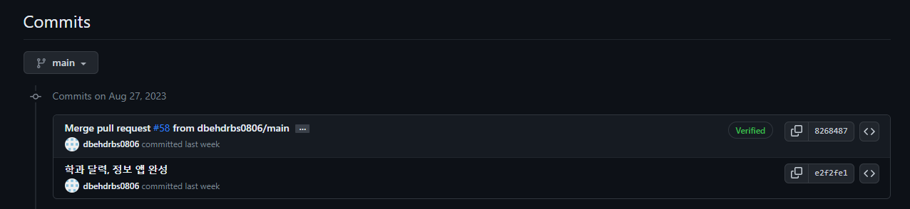
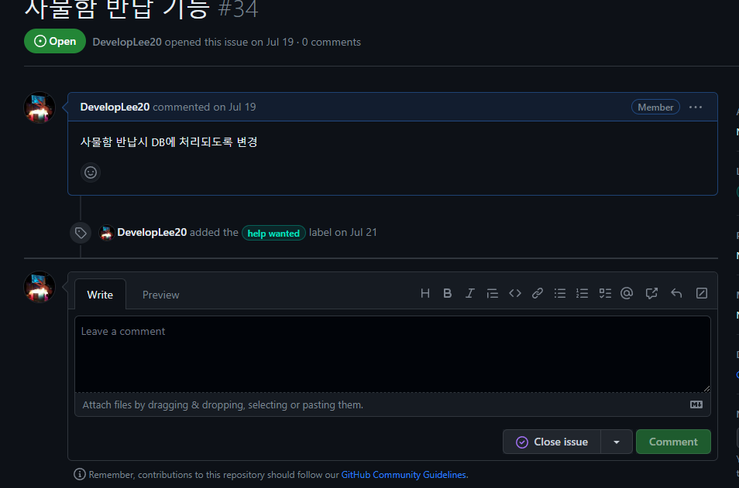
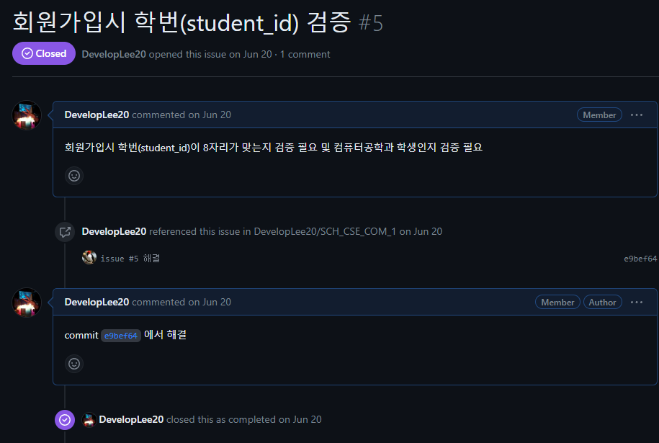
이슈 수정 완료 시
커밋 내역을 댓글에 작성 후 issue close 해주면 됩니다.

Slide 6
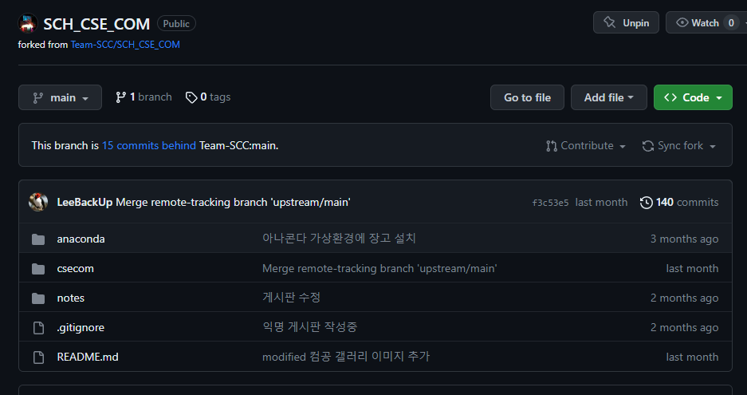
레포지토리 분리
메인 레포지토리는 오류가 발생되지 않는 경우만 PR(Pull Request) 전송.
그 전까지는 Fork 한 레포지토리 내에서만 작업 진행.

Slide 7
csv 파일 백업 클라우드.
일단 .126 seolak 서버 내에 폴더 생성 후 관리 하는 걸로.

